Slide 1
PHÒNG GIÁO DỤC VÀ ĐÀO TẠO QUẬN LONG BIÊN
TRƯỜNG THCS NGỌC LÂM
------------o0o-----------
MÔN HÓA HỌC 9
TỔ KHOA HỌC TỰ NHIÊN
GIÁO VIÊN: ĐỖ THỊ THANH HƯƠNG

Slide 2
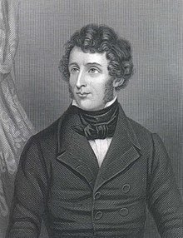
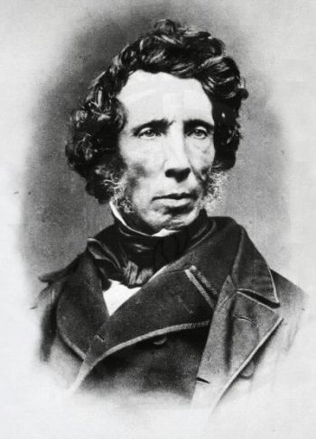
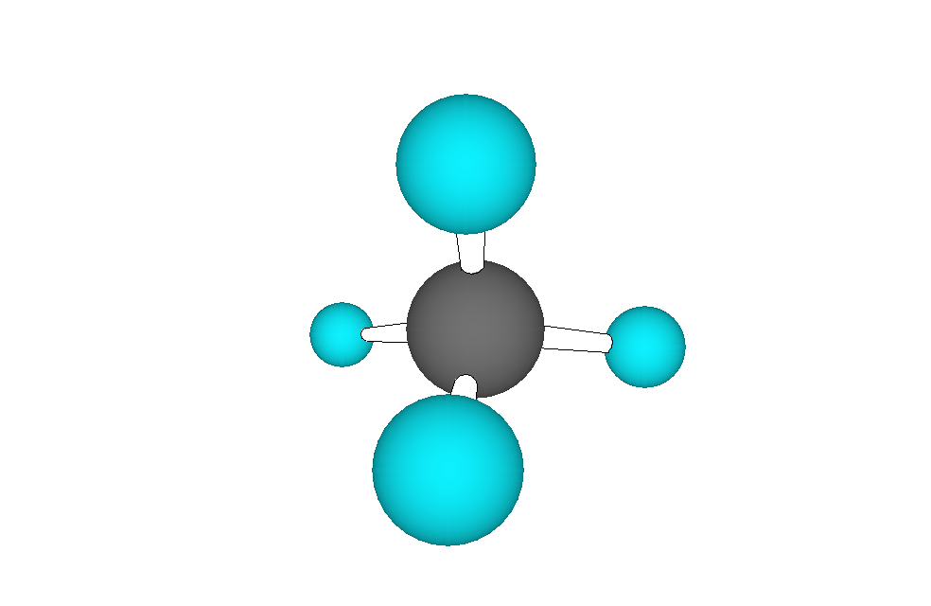
TIẾT 41 - BÀI 34, 35:
KHÁI NIỆM VỀ HỢP CHẤT HỮU CƠ
VÀ HÓA HỌC HỮU CƠ -
CẤU TẠO PHÂN TỬ HỢP CHẤT HỮU CƠ
H
H
c
H
H
Friedrich Wöhler (1800-1882) là nhà hóa học người Đức

Slide 3
TIẾT 41 - BÀI 34, 35:
KHÁI NIỆM VỀ HỢP CHẤT HỮU CƠ
VÀ HÓA HỌC HỮU CƠ -
CẤU TẠO PHÂN TỬ HỢP CHẤT HỮU CƠ
A. KHÁI NIỆM VỀ HỢP CHẤT HỮU CƠ VÀ HÓA HỌC HỮU CƠ.
I. Khái niệm về hợp chất hữu cơ.
NỘI DUNG
II. Khái niệm về hoá học hữu cơ.

Slide 4
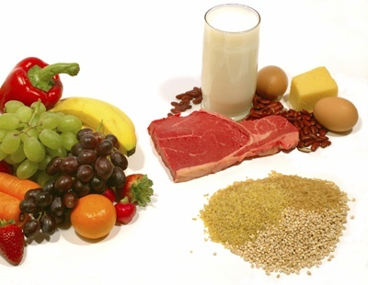

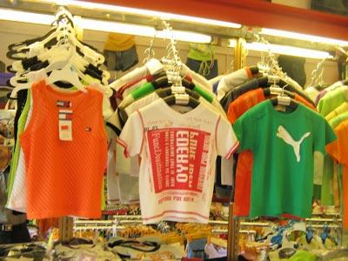


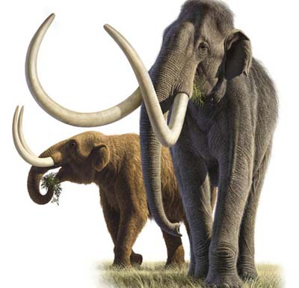



A. KHÁI NIỆM VỀ HỢP CHÁT HỮU CƠ VÀ HÓA HỌC HỮU CƠ.
I. Khái niệm về hợp chất hữu cơ
- Trong đồ dùng
1. Hợp chất hữu cơ có ở đâu?
- Trong lương thực, thực phẩm
-Trong cơ thể người
-
- Trong cơ thể sinh vật


Slide 5
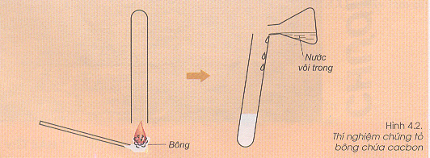

I. Khái niệm về hợp chất hữu cơ
1. Hợp chất hữu cơ có ở đâu?
2. Hợp chất hữu cơ là gì?
Hợp chất hữu cơ là hợp chất
của cacbon
Có phải mọi hợp chất chứa cacbon đều là hợp chất hữu cơ?
(trừ một số hợp chất như CO, CO_{2,} H₂CO_{3,} các muối cacbonat kim loại,...)
Hiện tượng: Nước vôi trong vẩn đục
PTHH: CO₂+ Ca(OH)₂→CaCO₃+H₂O

=> Khi bông cháy tạo ra khí CO₂
Tượng tự, đốt cháy các hợp chất hữu cơ khác như cồn, nến, dầu hỏa,... đều tạo ra khí CO₂

Slide 6
Bài tập 1: Cho các chất: C₂H₆, CaCO₃, CH₄, CO, C₂H₆O, KCl, CH₃NO₂, NaHCO₃, C₂H₃O₂Na, CCl_{4,} H₂CO₃. Chất nào là hợp chất hữu cơ, chất nào là hợp chất vô cơ ?
HỢP CHẤT HỮU CƠ | HỢP CHẤT VÔ CƠ
C₂H₆ | CaCO₃
CH₄ | CO
C₂H₆O | KCl
CH₃NO₂ | NaHCO₃
C₂H₃O₂Na | H₂CO₃
CCl₄

Slide 7
3. Các hợp chất hữu cơ được phân loại như thế nào?
HỢP CHẤT HỮU CƠ
HIĐROCACBON
(Phân tử chỉ có hai nguyên tố C và H)
Ví dụ: CH₄, C₂H₄, C₂H_{2, .....}
DẪN XUẤT CỦA HIĐROCACBON
(Ngoài C và H, trong phân tử còn có nguyên tố khác như O, N, Cl,..)
Ví dụ: CH₃Cl, C₂H₆O, C₂H₅NO_{2...}

Slide 8
Bài tập2: Hãy phân loại các hợp chất hữu cơ trong bài tập 1?
HỢP CHẤT HỮU CƠ | PHÂN LOẠI
C₂H₆
CH₄
C₂H₆O
CH₃NO₂
C₂H₃O₂Na
CCl₄
HIĐROCACBON
DẪN XUẤT CỦA
HIĐROCACBON

Slide 9
II. Khái niệm về hóa học hữu cơ
Hóa học hữu cơ là ngành hóa học chuyên nghiên cứu về các hợp chất hữu cơ và những chuyển đổi của chúng.
Friedrich Wöhler (1800-1882) là nhà hóa học người Đức.
Ông là một trong những người đi tiên phong trong việc thay đổi quan niệm của người đương thời về hóa học hữu cơ.
Năm 1828, ông đã tiến hành thí nghiệm tổng hợp urea (chất có trong nước tiểu) từ các chất vô cơ.

Slide 10
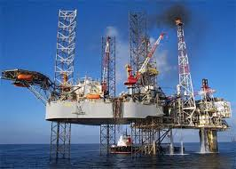
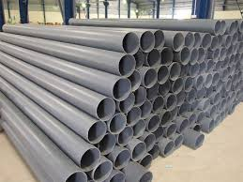
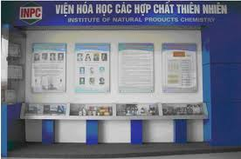
Hóa học dầu mỏ
Ngành
hóa học
hữu cơ
Hóa học polime
Hóa học các
hợp chất thiên nhiên

Slide 11


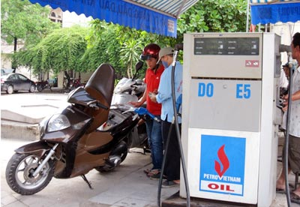
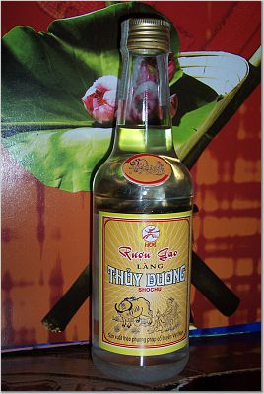
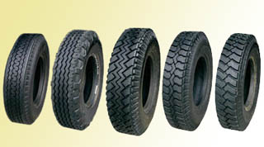

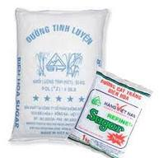

Một số hình ảnh về sản phẩm của ngành hóa học hữu cơ
VẢI
DẦU ĂN
XĂNG
RƯỢU
LỐP XE
THUỐC
NƯỚC HOA
ĐƯỜNG

Slide 12
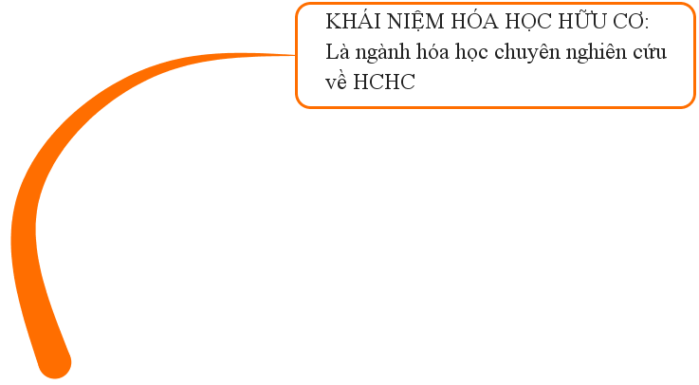

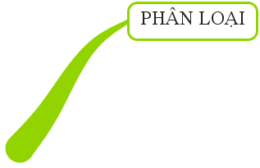
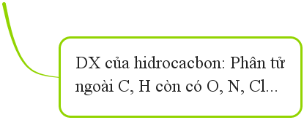

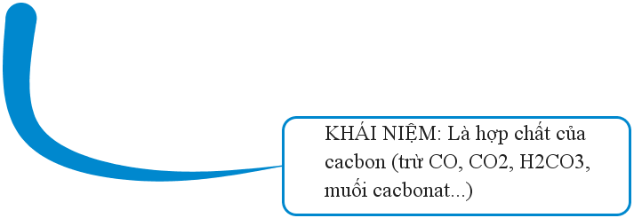
Tổng kết

Slide 13
Dặn dò:
- Học và hoàn thành bài tập trong sgk
- Đọc trước bài ‘ Cấu tạo PTHCHC’
CHÚC CÁC CON HỌC TỐT

